Slide 1
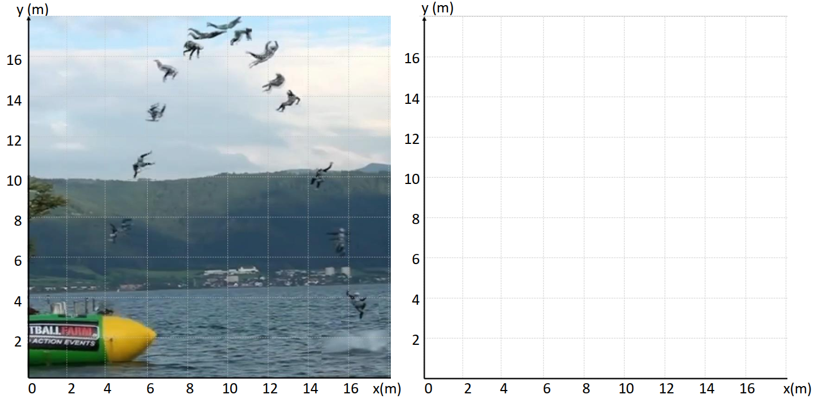
Correction Activité Compétition de Blob Jump
Lien vers l’activité : acver.fr/2ndchap10
Maitriser les notions de vecteur déplacement
de vitesse moyenne
de vecteur vitesse

Slide 2




Slide 3



Coordonnées des deux vecteurs ayant la plus grande norme
-3,8
$$\vec{M_{11}M_{12}}=\left({+1,9 \atop −3,8}\right)$$
+4
$$\vec{M_{0}M_{1}}=\left({+0,75 \atop +4}\right)$$
+1,9
+0,75

Slide 4
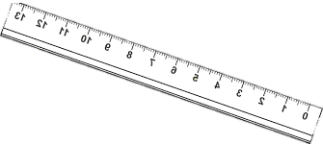
Norme

Slide 5























Slide 6



















Slide 7


Slide 8










Slide 9





Slide 11

















14m

